Slide 1
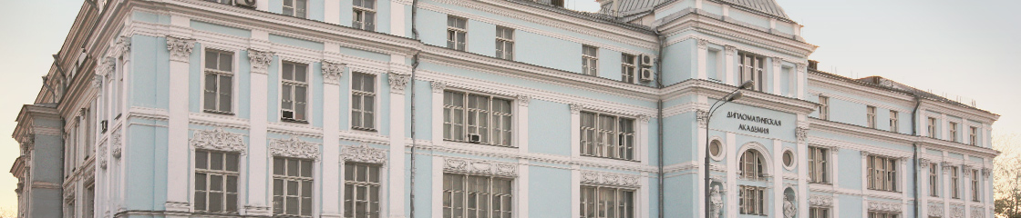
МЕЖДУНАРОДНОЕ ПУБЛИЧНОЕ ПРАВО
Дипломатическая академия МИД России
кафедра международного права
образовательная программа магистратуры по направлению “ЮРИСПРУДЕНЦИЯ”

Slide 2
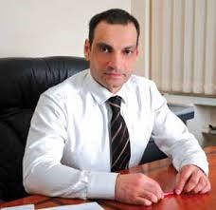
Общая информация о Программе
Уровень высшего образования: Магистратура
Направление подготовки: 40.04.01 Юриспруденция
Направленность: Международное публичное право
Квалификация (степень) выпускника: Магистр
Форма обучения: очная, очно-заочная
Срок обучения: 2 года (очная форма); 2,5 года (очно-заочная)
Профильные дисциплины программы:
Дипломатическое и консульское право; Заключение международных договоров: теория и практика; Актуальные проблемы международного публичного права; Актуальные проблемы европейского права; Основы международного контрактного права; Право международных организаций; Международное морское право; История международного права; Международно-правовое регулирование миграции; Международное экономическое право; Юридический английский язык; Международно-правовые средства обеспечения международной безопасности и т.д.
Руководитель программы:
Доктор юридических наук, профессор, заведующий кафедрой международного права им. В.И. Кузнецова
Данельян Андрей Андреевич

Slide 3
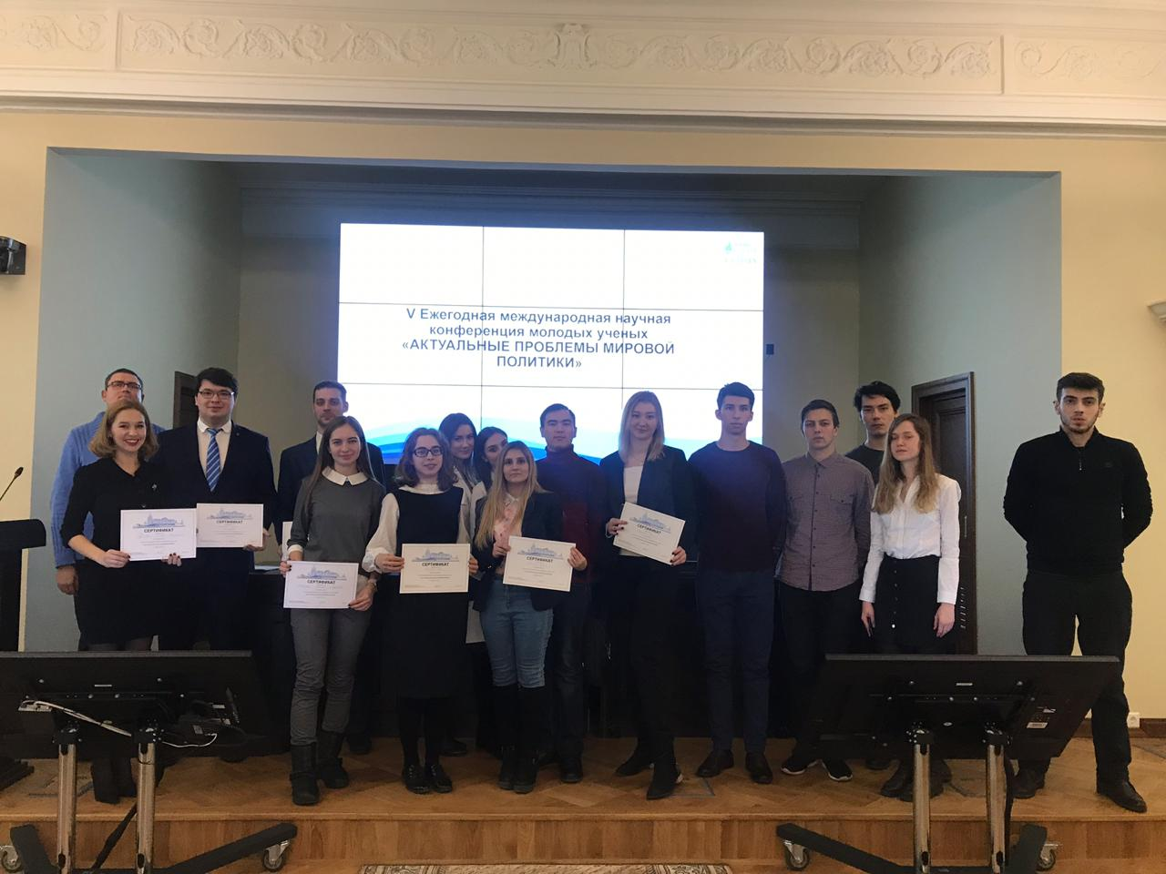
Особенности Программы
сильный профессорско-преподавательский состав;
возможность заниматься научной деятельностью с первых дней обучения;
комплексный подход к преподаванию учебного материала, предполагающий рассмотрение нормотворческой и правоприменительной практики в рамках всех отраслей и институтов современного международного права;
собственная юридическая библиотека;
углубленное изучение иностранного языка;
три вида практик в сочетании с научно-исследовательской работой;
трудоустройство по специальности;
возможность поступления в аспирантуру по окончании Программы магистратуры (собственный диссертационный совет).

Slide 4
Профессорско-преподавательский
состав Программы
Данельян Андрей Андреевич – д.ю.н., профессор, заведующий кафедрой международного права, член Исполнительного комитета Координационного совета Международного союза юристов.
Анисимов Игорь Олегович – к.ю.н., заместитель заведующего кафедрой международного права, член попечительского совета Межрегиональной ассоциации юристов и адвокатов “Законность и порядок”.
Егоров Сергей Алексеевич – д.ю.н., профессор, постоянный судья Международного уголовного трибунала по Руанде (2001-2010 гг.). Награжден орденом «Знак почета».
Ляхов Евгений Григорьевич – д.ю.н., профессор, заслуженный юрист России, советник эксперта от СССР в Комитете ООН по предупреждению преступности и борьбе с ней (1974-1984 гг.).
Фролова Наталья Алексеевна – д.ю.н., д.и.н., профессор, почетный работник высшего профессионального образования Российской Федерации.
Ястребова Алла Юрьевна – д.ю.н., профессор. Награждена медалью 1-й степени "Закон и справедливость" Международной правозащитной ассамблеи (2007 г.).
Ганюшкина Елена Борисовна – к.ю.н., профессор, старший научный сотрудник.
Гуляева Елена Евгеньевна – к.ю.н., член Европейской Ассоциации международного права, эксперт Американского Института прав человека (Аргентина).
Комендантов Сергей Васильевич – к.ю.н., государственный советник Российской Федерации 3 класса (2014 г.) и т.д.
К работе привлекаются только преподаватели, имеющие ученую степень/звание, среди которых:
ведущие специалисты-практики;
известные ученые в области международного права;
сотрудники, имеющие опыт работы в международных органах и организациях;
заслуженные юристы и почетные работники высшей школы.
Введите свой текст здесь Введите свой текст здесь Введите свой текст здесь Введите свой текст здесь.

Slide 5
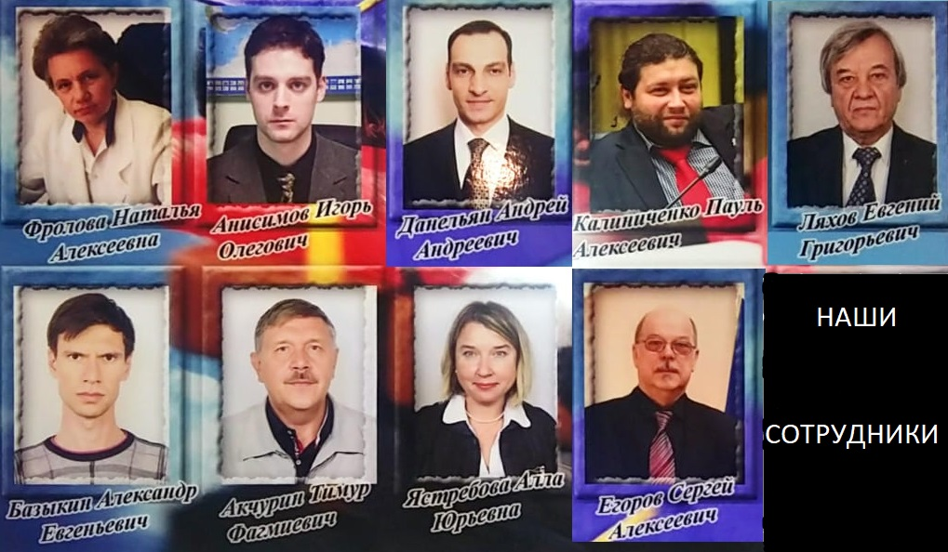

Slide 6
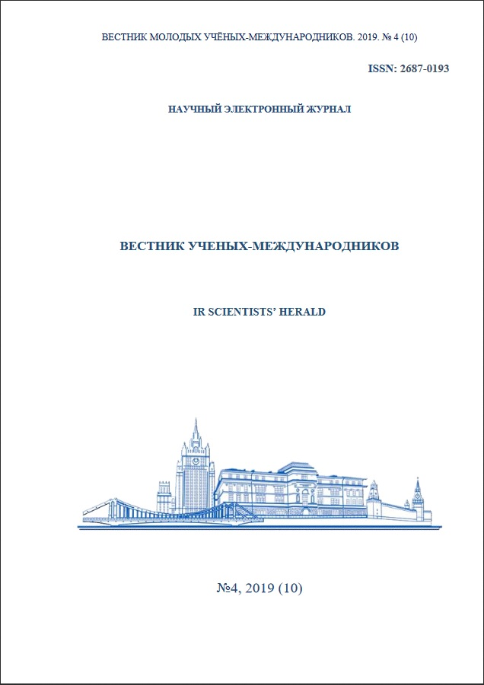
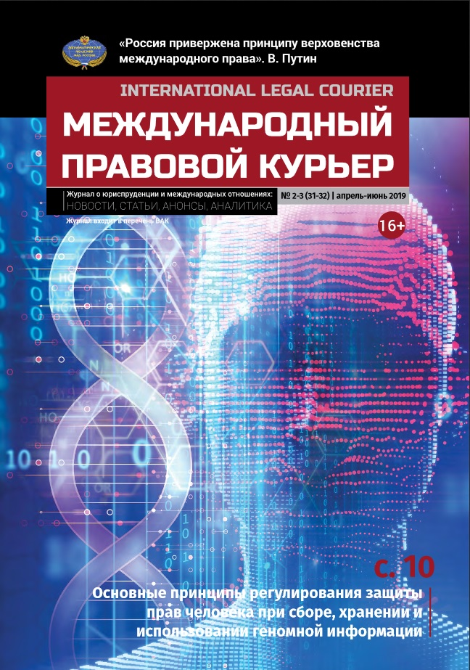
Научная деятельность
возможность участвовать в международных конференциях и круглых столах, в т.ч. за рубежом, с первых дней обучения;
действующий магистерский кружок “Международное гуманитарное право”, который позволяет студентам не только выступать с докладами, но и встречаться с сотрудниками международных органов и организаций (Международная организация по миграции, Управление верховного комиссара по правам человека ООН и т.д.);
возможность участия в деятельности Совета молодых ученых Дипломатической академии;
возможность самостоятельной публикации свои научных статей в журнале “Вестник ученых-международников” (РИНЦ);
возможность публиковаться в соавторстве с ведущими отечественными и зарубежными учеными в журнале “Международный правовой курьер” (ВАК).

Slide 7
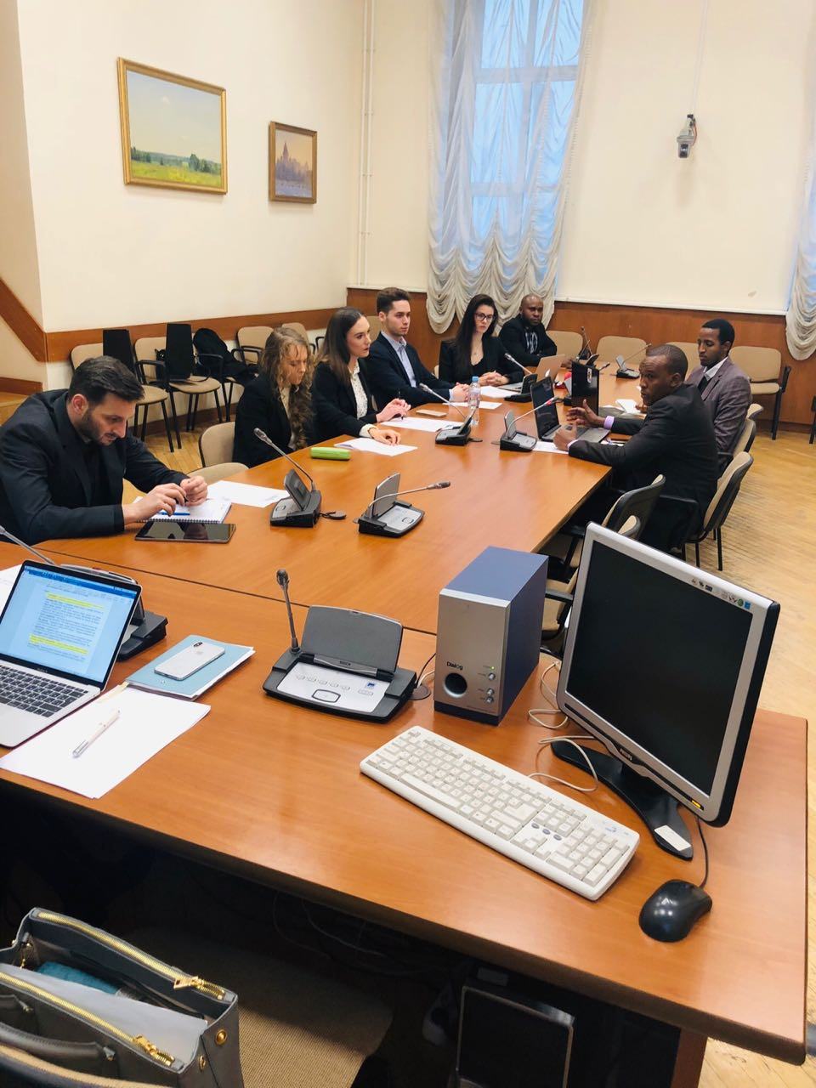
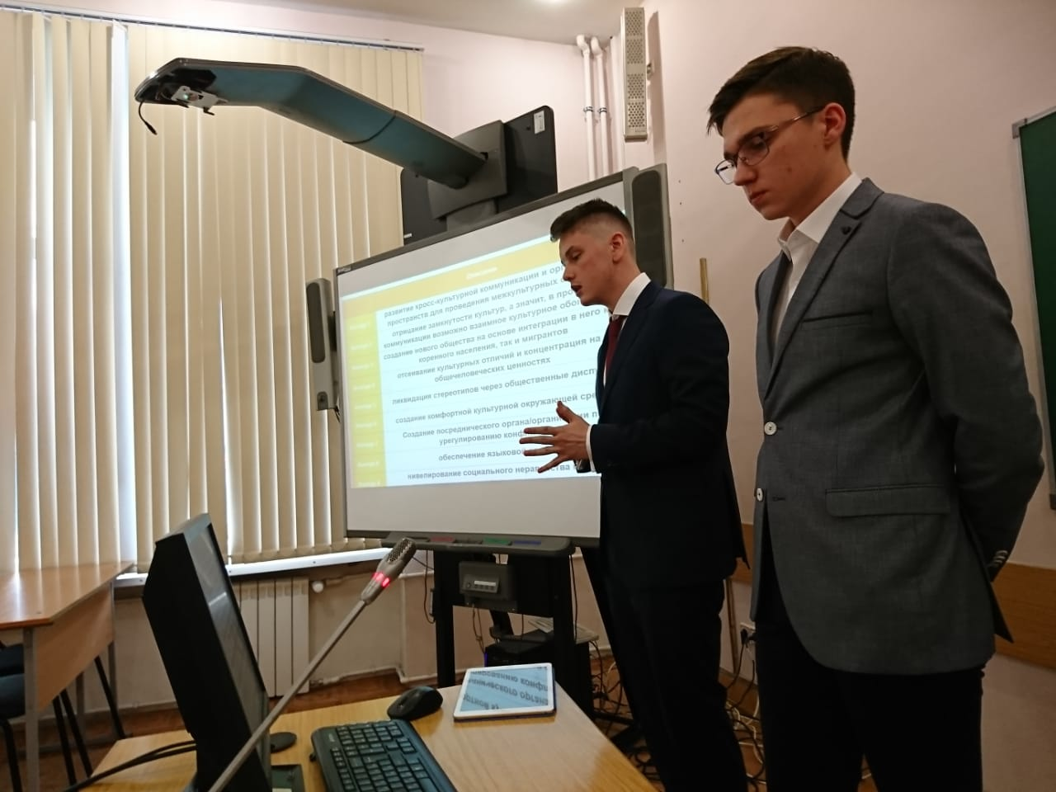
Учебно-методическое обеспечение
собственная юридическая библиотека;
доступ к отечественным и зарубежным
электронно-библиотечным системам и
изданиям;
зал для проведения судебных заседаний;
криминалистическая лаборатория;
юридическая клиника;
учебные классы, оснащенные компьютерами, проекторами,
микрофонами и смарт-досками.

Slide 8
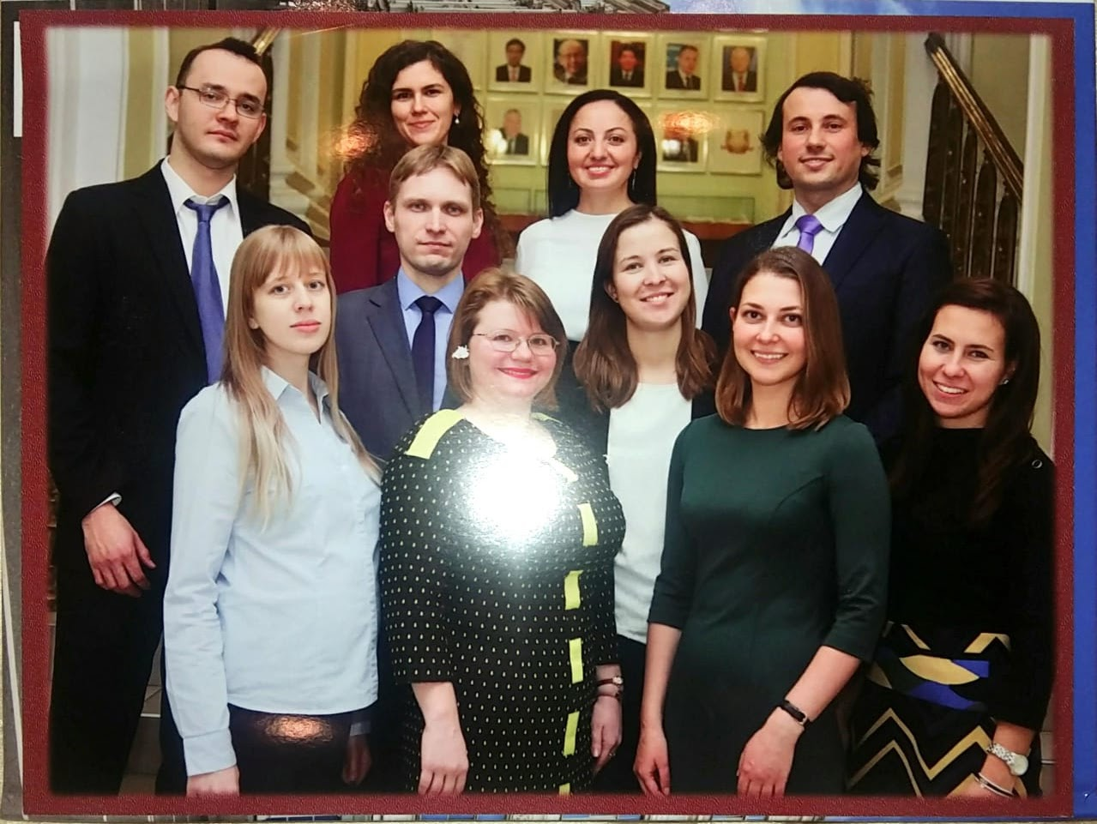
Практика и НИР
Договоры об организации и проведении практик, заключенные с организациями, осуществляющими деятельность по профилю, соответствующему образовательной программе:
1. Договор от 20 декабря 2016 г. (бессрочно) с Российским институтом стратегических исследований.
2. Договор от 15 марта 1999 г. (бессрочно) с Министерством иностранных дел Российской Федерации.
3. Договор от 18 февраля 2013 г. (бессрочно) со Следственным комитетом Российской Федерации.
4. Договор от 08 апреля 2013 г. (бессрочно) с Министерством юстиции России.
5. Договор № Д-25-ОС/ДО1 от 25 июня 2013 года (до 31 декабря 2017 года + 5 лет) с Министерством экономического развития.
6. Договор от 10 марта 2016 года (бессрочно) с Департаментом внешнеэкономических и международных связей города Москвы (Правительство Москвы).
7. Договор от 10 марта 2016 года (бессрочно) с Росфинмониторингом.
8. Договор от 15 июня 2016 года (бессрочно) с Российским энергетическим агентством.
9. Договор от 15 сентября 2016 года № 27/16 (5 лет) с Лекс систем.
10. Договор от 01 сентября 2016 года (бессрочно) с Исполнительным комитетом Содружества Независимых Государств.
11. Договор от 17 ноября 2016 года (бессрочно) с Московским центром международного сотрудничества.
12. Договор от 25 июня 2018 года (бессрочно) с Международным центром научной и технической информации.
13. Договор от №С51/01 от 25.09.2018 (бессрочно) с Минпромторгом.
14. Договор от 13 февраля 2019 года (бессрочно) с Союзом «Московская торгово-промышленная палата».
15. Договор от 02 сентября 2019 года (бессрочно) с ООО «Комплексная правовая защита».
16. Договор от 13 февраля 2020 года (бессрочно) с Аппаратом Общественной палаты РФ и т.д.
Педагогическая практика (учебная);
Научно-исследовательская работа;
Юридическое консультирование (производственная);
Научно-исследовательская практика (производственная);
Программа предполагает прохождение магистрами практики в органах государственной власти и управления, учреждениях и организациях Российской Федерации. Прохождение учебной, научно-исследовательской и производственной практики способствует более полному исследованию тематики магистерской диссертации, получению практических навыков работы юриста.

Slide 9
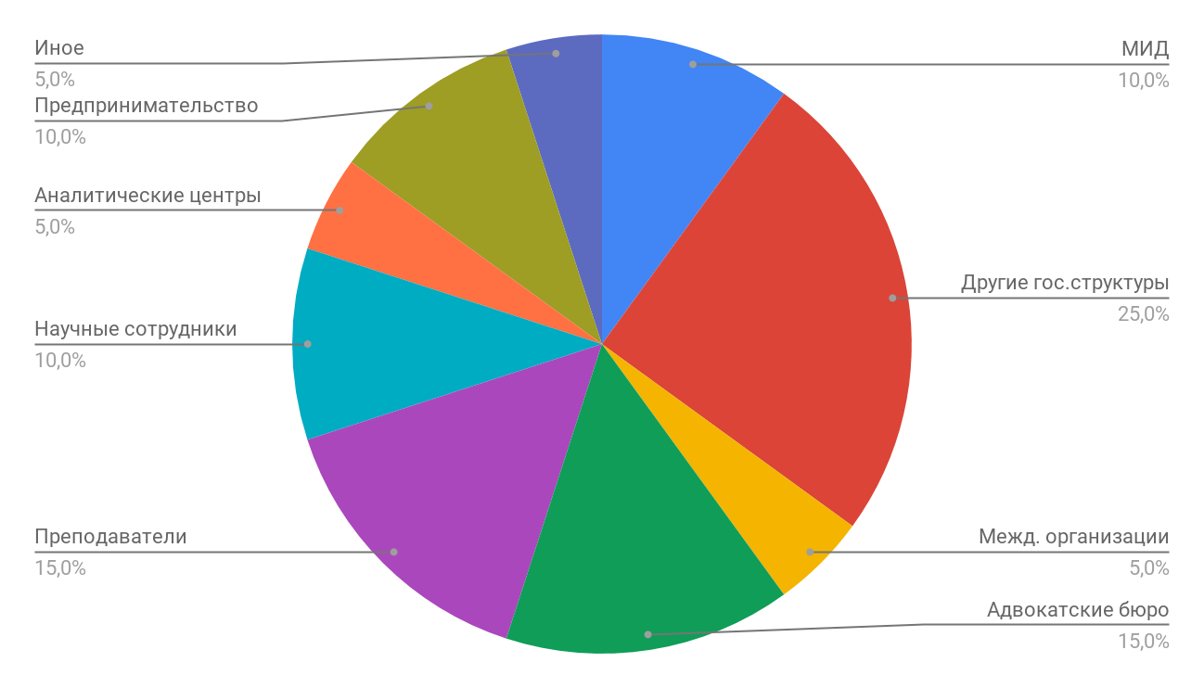
Трудоустройство
за последние 3 выпуска
100% наших выпускников трудоустроены:
сотрудники МИД России;
сотрудники Минюста России и других гос. органов и учреждений;
независимые эксперты при международных организациях;
научные сотрудники;
преподаватели ведущих университетов;
сотрудники адвокатских бюро;
субъекты предпринимательской деятельности;
эксперты в аналитических центрах;

Slide 10
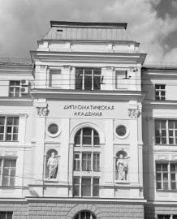
Спасибо!
Контактная информация:
Дипломатическая академия МИД России,
ул. Остоженка, д. 53/2 стр.1,
Москва, 119021, каб.: 421-423.
тел.: +7(499)9401009*102013
эл. почта: kafedra.mp@dipacademy.ru
соц.сети: https://vk.com/public175713345
официальный сайт: https://www.dipacademy.ru/programmes/graduate/jurisprudence/

